Slide 1
Campagne de mesures
infra-rouge
sur le pavillon [B]
Lundi 23 février 2015 – T° - Extérieure : 8°C à 16h
Note : Ce diaporama ne comporte pas de prise de vue à l’extérieur du pavillon, la T° étant trop élevée,

Slide 2
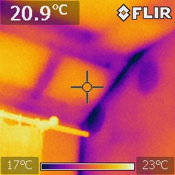
Pavillon [B] –Chambre 2-1er étage
Température du point de mire
CLOISON SUR MUR POTEUR
Température du point de mire
17°c
Pan coupé
Fenêtre
Température mini du spectre infra rouge
Température maxi du spectre infra rouge
Observation: Malgré la réfection de l’isolation du pan coupé ,
la réalisation défectueuse est ici mise en évidence.
Angle droit côté fenêtre

Slide 3
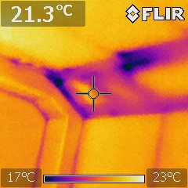
Pavillon [B] –Chambre 2-1er étage
Température du point de mire
Température du point de mire
Pan coupé
Température mini du spectre infra rouge
Température maxi du spectre infra rouge
Observation: Malgré la réfection de l’isolation du pan coupé ,
la réalisation défectueuse est ici mise en évidence.
Angle côté gauche

Slide 4
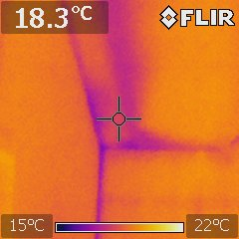
Pavillon [B] –Chambre 3-1er étage
Température du point de mire
Température du point de mire
Température mini du spectre infra rouge
Température maxi du spectre infra rouge
Pan coupé –Côté gauche

Slide 5
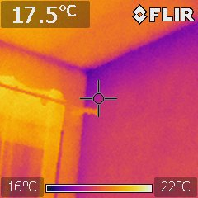
Pavillon [B] –Chambre 3-1er étage
Température du point de mire
Mur en mitoyenneté
Température du point de mire
Fenêtre
Température mini du spectre infra rouge
Température maxi du spectre infra rouge
Angle côté droit

Slide 6
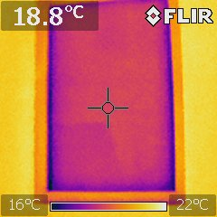
Pavillon [B] – Vélux sur toiture-1er étage
Température du point de mire (double vitrage)
Température du point de mire
Température mini du spectre infra rouge
Température maxi du spectre infra rouge
Cage d’escalier

Slide 7
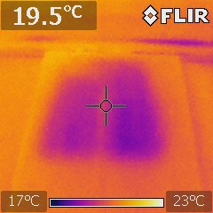
Pavillon [B] – porte d’accès au grenier-1er étage
Température du point de mire (double vitrage)
Température du point de mire
Température mini du spectre infra rouge
Température maxi du spectre infra rouge
Observation: Les rampants de la toiture sont isolés

Slide 8
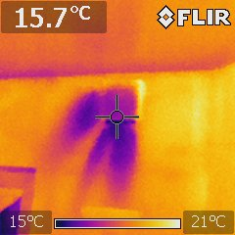
Pavillon [B] – Salle à manger - RdCH
Température du point de mire
Température du point de mire
Température mini du spectre infra rouge
Température maxi du spectre infra rouge
Apport de l’air neuf – VMC double flux

Slide 9
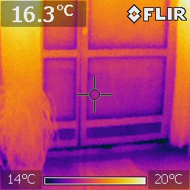
Pavillon [B] – Salle à manger - RdCH
Température du point de mire
Température du point de mire
Double vitrage
Double vitrage
Fuite d’air malgré les balais en bas de porte
Température mini du spectre infra rouge
Température maxi du spectre infra rouge
Porte à galandage, mitoyenne à l’atelier
(pièce non chauffée non comprise dans la surface habitable)

Slide 10
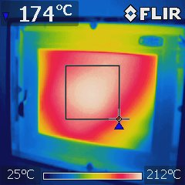
Pavillon [B] – Salle à manger - RdCH
Température du point de mire
Température du point de mire
Consommation moyenne pour 22 jours/an :
3 stères
Température mini du spectre infra rouge
Température maxi du spectre infra rouge
Poêle à bois à foyer fermé et ventilé–
Assure le chauffage intégral du pavillon les jours d’EJP, soit 22 jours aléatoires, gérés par EDF et ponctuellement lorsque la T° extérieure est inférieure à -5°C

Slide 11
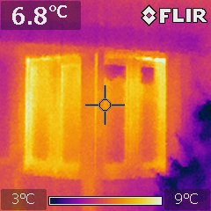
Pavillon [B] – Salle à manger - RdCH
Température du point de mire
Température du point de mire
Température mini du spectre infra rouge
Température maxi du spectre infra rouge
Fenêtres façade Nord-est – vue extérieure

Slide 12
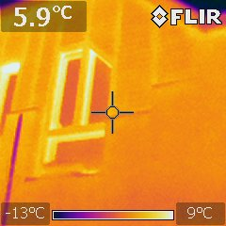
Pavillon [B] – Chambre 3 – 1er étage
Température du point de mire
Température du point de mire
Température mini du spectre infra rouge ?
Température maxi du spectre infra rouge
Fenêtre - façade Nord-est – vue extérieure

